Slide 1
আজকের মাল্টিমিডিয়া পাঠে সবাইকে স্বাগতম

Slide 2
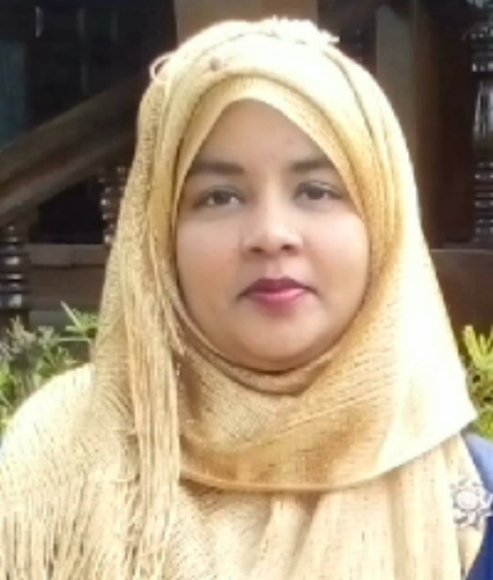
শিক্ষক পরিচিতি
মোছাঃ মুন্নি বেগম।
সহকারি শিক্ষক
বরদেশ্বরী সরকারি প্রাথমিক বিদ্যালয়
ঠাকুরগাঁও সদর, ঠাকুরগাঁও।
munniictp2@gmail.com

Slide 3
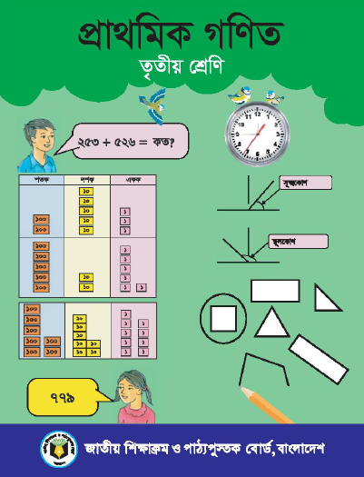
পাঠ পরিচিতি
শ্রেণিঃ তৃতীয়
বিষয়ঃ গণিত
অধ্যায়ঃ ১
পাঠঃ সংখ্যা
পাঠ্যাংশঃ ক্রমবাচক সংখ্যা

Slide 4
শিখনফল
এ পাঠ শেষে শিক্ষার্থীরা …………..
৮.১.১ - ১ম থেকে ৫ম পর্যন্ত ক্রমবাচক সংখ্যা বলতে পারবে।
৮.১.২ - ১ম থেকে ৫ম পর্যন্ত ক্রমবাচক সংখ্যা পড়তে পারবে।
৮.১.৩ - ১ম থেকে ৫ম পর্যন্ত ক্রমবাচক সংখ্যা লিখতে পারবে।
৮.১.৪ - ১ম থেকে ৫ম পর্যন্ত ক্রমবাচক সংখ্যা ব্যবহার করতে পারবে।

Slide 5
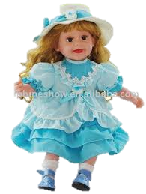
্ক
আমাদের আজকের পাঠ
ক্রমবাচক সংখ্যা

Slide 6
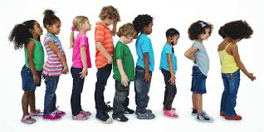
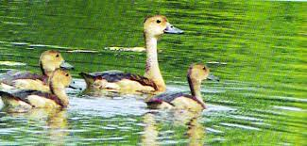
এসো নিচের ছবিগুলো দেখি

Slide 7
বাস্তব পর্যায়
শিক্ষার্থীদের শ্রেণিকক্ষে লাইন করে দাঁড়িয়ে ক্রমবাচক সংখ্যার ধারণা

Slide 8
এসো নিচের ছবিগুলো দেখি-
পঞ্চম
চতুর্থ
তৃতীয়
দ্বিতীয়
প্রথম

Slide 9
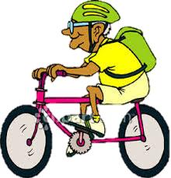
পঞ্চম
চতুর্থ
তৃতীয়
দ্বিতীয়
প্রথম

Slide 10
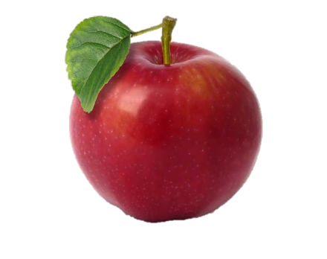
বাম দিক থেকে পড়ি
প্রথম
দ্বিতীয়
তৃতীয়
চতুর্থ
পঞ্চম

Slide 11
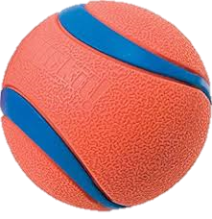
ি
পঞ্চম
এখন ডান দিক থেকে পড়ি
চতুর্থ
তৃতীয়
দ্বিতীয়
প্রথম

Slide 12
বাম দিক থেকে নিচের সারিতে তৃতীয় ফুলটি রঙ্গিন
তৃতীয়

Slide 13
ডান দিক থেকে নিচের সারিতে কততম আমটি কাঁচা?
উত্তরঃ ২য় আমটি কাঁচা
দ্বিতীয়

Slide 14
দাগ টেনে মিল কর ( ১টি করে দেখানো হলো )
দলীয়
কাজ
প্রথম
৫ম
দ্বিতীয়
৪র্থ
তৃতীয়
১ম
চতুর্থ
২য়
পঞ্চম
৩য়

Slide 15
জোড়ায়
কাজ
ক্রমবাচক সংখ্যা চিনে লিখ
বাম দিক থেকে কত তম ফুলটি প্রথম ফুলের মতো ?
চতুর্থ

Slide 16
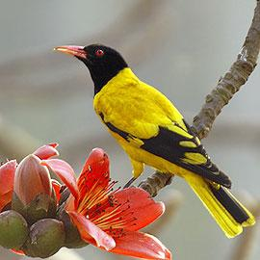
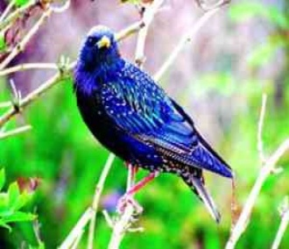
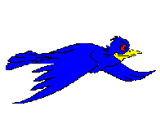
ডান দিক থেকে প্রথম পাখিটির মতো কততম পাখিটি উড়ছে?
পঞ্চম

Slide 17
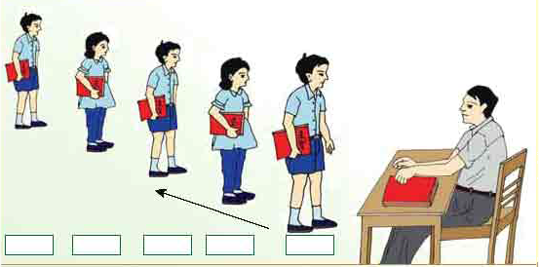
একক
কাজ
ছবি দেখে ক্রমবাচক সংখ্যা খাতায় লিখ-

Slide 18
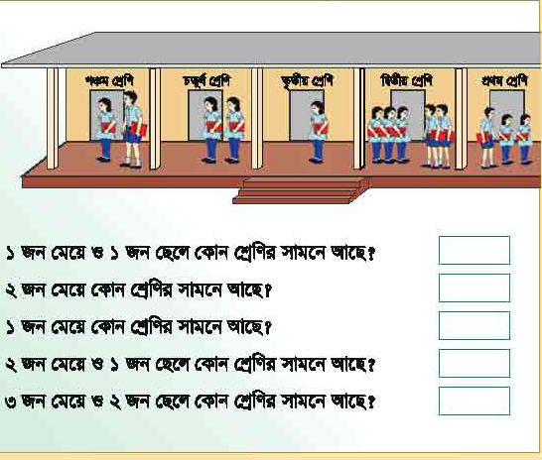
মূল্যায়ন
ছবির সাহায্যে নিচের খালিঘর পূরণ করঃ

Slide 19
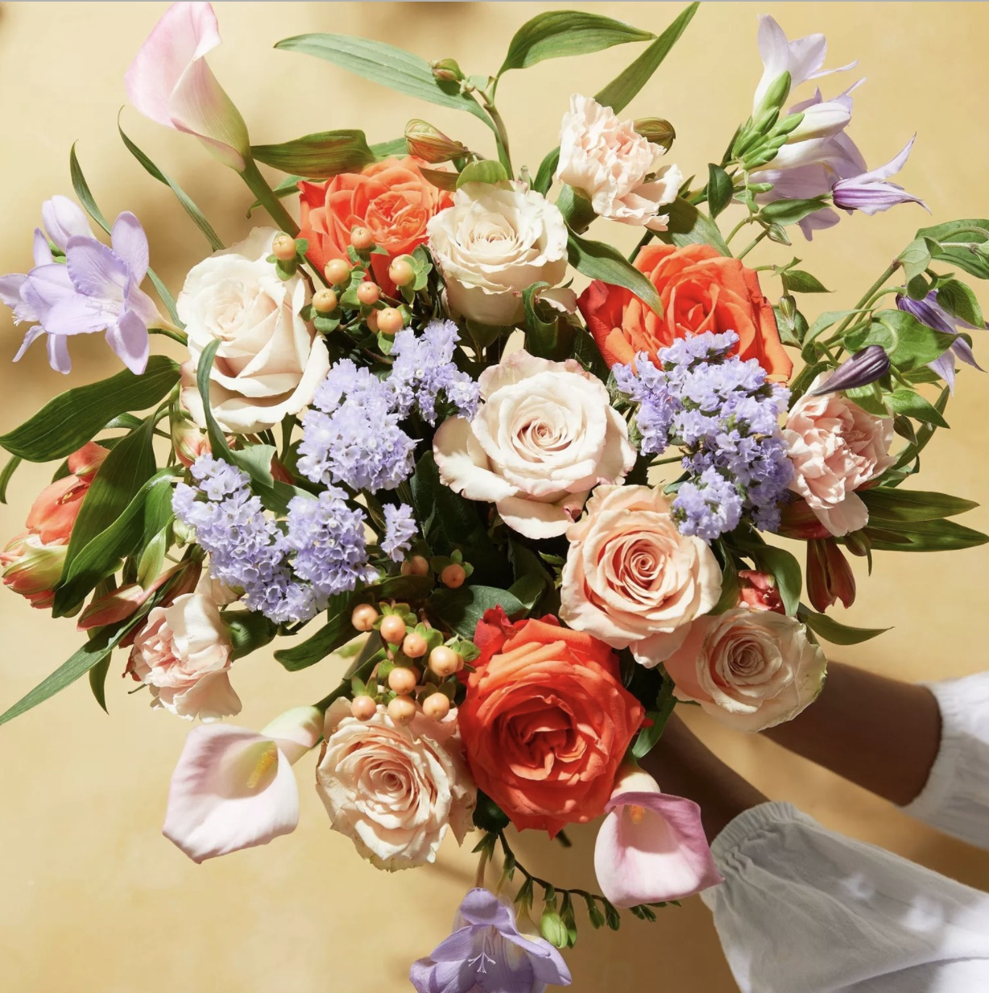
b
ধন্যবাদ সবাইকে

